Slide 1
การพัฒนาโปรแกรมสำหรับอินเทอร์เน็ตของสรรพสิ่ง
- ขั้นตอนการพัฒนาโปรแกรม
- โครงสร้างโปรแกรม
- การเขียนโปรแกรมแสดงและรับข้อมูลผ่านทาง Shell
- ตัวแปรและชนิดข้อมูล
- ตัวดำเนินการ
- คำสั่งโครงสร้างการควบคุม
- ฟังก์ชันและอาร์เรย์
- โจทย์โปรแกรม

Slide 2
ขั้นตอนการพัฒนาโปรแกรม
  1. เลือกบอร์ดไมโครคอนโทรลเลอร์ ในที่นี้เลือกบอร์ด ESP32
  2. เชื่อมต่อบอร์ด ESP32 เข้ากับคอมพิวเตอร์ผ่านทางพอร์ต USB
  3. ดาวน์โหลดและติดตั้งไดร์เวอร์ชิบแปลงสัญญาณจาก USB เป็น Serial
  4. ดาวน์โหลดและติดตั้ง Thonny IDE
  5. เปิดโปรแกรม Thonny IDE
  6. ติดตั้ง Firmware ภาษา MicroPython บน ESP32
  7. สร้างหรือเปิดตัวอย่างโปรแกรม ในที่นี้เลือกเปิดโปรแกรม Blink
  8. อัพโหลดไฟล์โค้ดไปยังบอร์ด ESP32
  9. รันโปรแกรม โดยการกดปุ่ม EN หรือรีเซ็ต

Slide 3
โครงสร้างโปรแกรม
  Statement1
  Statement2
  …
  เมื่อ Statement คือ คำสั่งการทำงานในโปรแกรมภาษา Python โดยแต่ละคำสั่งจะแยกกันด้วยการขึ้นบรรทัดใหม่

Slide 4
การเขียนโปรแกรมแสดงและรับข้อมูลผ่านทาง Shell
ฟังก์ชัน print()
ฟังก์ชัน input()

Slide 5
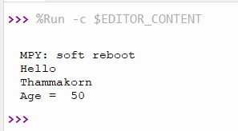
ฟังก์ชัน print()
ทำหน้าที่
  แสดงข้อความและค่าของตัวแปรออกทางจอภาพ มีรูปแบบการเขียนดังนี้
  print(string)
  print(variable_name)
  print(string, variable_name)
ตัวอย่างการใช้งาน
  name = "Thammakorn"
  year_old = 50
  print("Hello")
  print(name)
  print("Age = " , year_old)

Slide 6
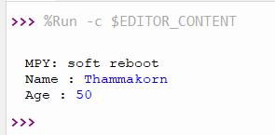
ฟังก์ชัน input()
ทำหน้าที่
  รับข้อมูลจากผู้ใช้ผ่านทางคีย์บอร์ด แล้วนำค่าที่รับได้ไปกำหนดค่าให้กับตัวแปร มีรูปแบบการเขียนดังนี้
  variable_name = input(string)
ตัวอย่างการใช้งาน
  name = input("Name : ")
  year_old = int(input("Age : "))

Slide 7
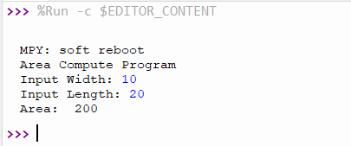
ตัวอย่างโปรแกรมคำนวณพื้นที่สี่เหลี่ยม
print("Area Compute Program")
width = int(input("Input Width: "))
length = int(input("Input Length: "))
print("Area: ", width*length)

Slide 8
การตั้งชื่อตัวแปรใน Python
ตัวแปร (Variable) สามารถมีชื่อสั้นๆ (เช่น x และ y) หรือชื่อที่สื่อความหมายมากกว่านี้ (เช่น age, carname, total_volume) กฎสำหรับตัวแปรในภาษา Python มีดังนี้
  ชื่อตัวแปรต้องขึ้นต้นด้วยตัวอักษรหรือเครื่องหมายขีดล่างเท่านั้น
  ชื่อตัวแปรไม่สามารถขึ้นต้นด้วยตัวเลขได้
  ชื่อตัวแปรมีได้เฉพาะอักขระที่เป็นตัวอักษร ตัวเลขและเครื่องหมายขีดล่าง (A-z, 0-9 และ _ )
  ชื่อตัวแปรต้องตรงตามตัวพิมพ์ใหญ่-เล็ก (age, Age และ AGE เป็นตัวแปรที่แตกต่างกัน 3 ตัว)
  ชื่อตัวแปรต้องไม่ใช่คีย์เวิร์ดใด ๆ ในภาษา Python

Slide 9
การประกาศตัวแปรใน Python
ตัวแปร (Variable) คือ ชื่อที่กำหนดขึ้นเพื่อใช้อ้างอิงค่าข้อมูลบนหน่วยความจำ
Python ไม่มีคำสั่งสำหรับประกาศตัวแปร โดยตัวแปรจะถูกสร้างขึ้นทันทีเมื่อมีการกำหนดค่าให้กับตัวแปรนั้นเป็นครั้งแรก โดยตัวแปรที่ถูกสร้างจะมีชนิดข้อมูลตามค่าที่กำหนด คำสั่งกำหนดค่าตัวแปรมีรูปแบบดังนี้
  Var_name = Value
  Var_name หมายถึง ชื่อของตัวแปร
  Value หมายถึง ค่าที่กำหนดให้กับตัวแปร

Slide 10
ขอบเขตของตัวแปร
ตัวแปรโกลบอล (Global Variables)
  คือ ตัวแปรที่ประกาศภายนอกฟังก์ชัน ทุกฟังก์ชันสามารถใช้งานตัวแปรโกลบอลได้
ตัวแปรโลคอล (Local Variables)
  คือ ตัวแปรที่ประกาศภายในกลุ่มคำสั่งที่อยู่ระหว่างเครื่องหมายปีกกาเปิดปิด หรือฟังก์ชัน ใช้งานได้เฉพาะภายในกลุ่มคำสั่งหรือฟังก์ชันที่ตัวแปรโลคอลถูกประกาศเท่านั้น

Slide 11
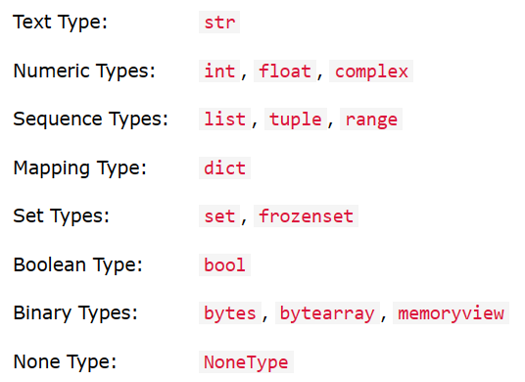
ชนิดข้อมูลของ Python
ในการเขียนโปรแกรม ชนิดข้อมูลถือเป็นแนวคิดที่สำคัญ
ชนิดข้อมูล คือ สิ่งที่ใช้กำหนดลักษณะและขอบเขตของข้อมูล โดยตัวแปรที่มีชนิดข้อมูลต่างกันจะสามารถทำสิ่งที่ต่าง ๆ กันได้
ชนิดข้อมูลของ Python แบ่งเป็นประเภทได้ดังนี้

Slide 12
Python Operators
Operators (ตัวดำเนินการ) ถูกใช้ในการดำเนินการกับตัวแปรและค่าข้อมูล
ในตัวอย่างด้านล่าง จะใช้ตัวดำเนินการ + เพื่อบวกสองค่าเข้าด้วยกัน
print(10 + 5)
Python แบ่งตัวดำเนินการออกเป็นกลุ่มต่างๆ ดังต่อไปนี้:
      Arithmetic operators (ตัวดำเนินการทางคณิตศาสตร์)
      Assignment operators (ตัวดำเนินการกำหนดค่า)
      Comparison operators (ตัวดำเนินการเปรียบเทียบ)
      Logical operators (ตัวดำเนินการทางตรรกศาสตร์)
      Identity operators (ตัวดำเนินการประเมินหาค่าความจริง)
      Membership operators (ตัวดำเนินการตรวจสอบการเป็นสมาชิก)
      Bitwise operators (ตัวดำเนินการเปรียบเทียบบิต)

Slide 13
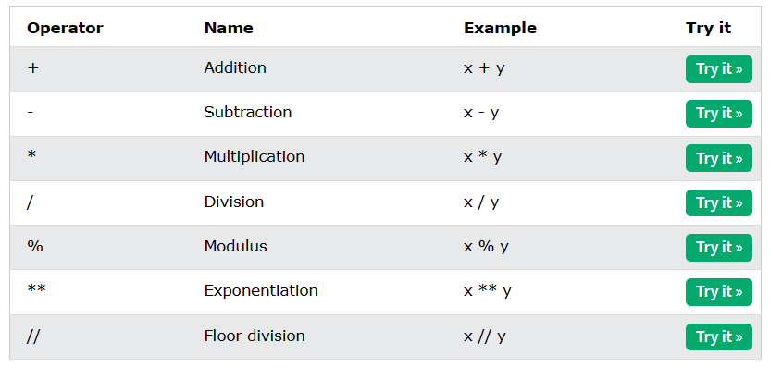
ตัวดำเนินการทางคณิตศาสตร์
ตัวดำเนินการทางคณิตศาสตร์ ใช้กับค่าตัวเลขเพื่อดำเนินการทางคณิตศาสตร์ทั่วไป:

Slide 14
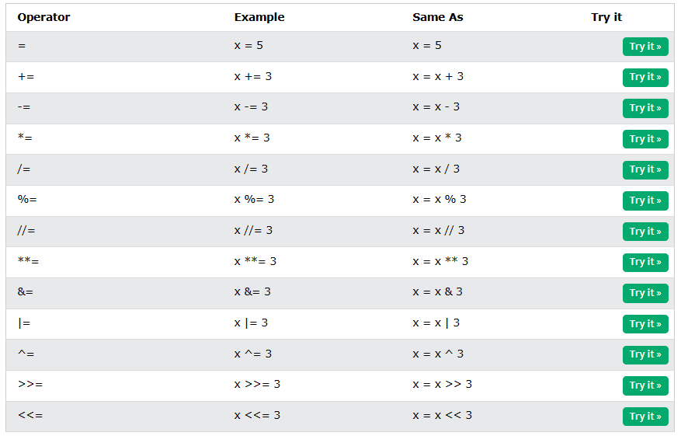
ตัวดำเนินการกำหนดค่า
ตัวดำเนินการกำหนดค่าให้กับตัวแปรใช้ในการกำหนดค่าให้กับตัวแปร:

Slide 15
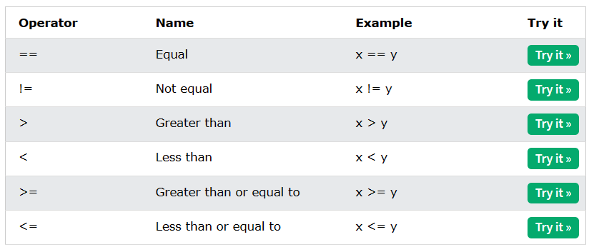
ตัวดำเนินการเปรียบเทียบ
ตัวดำเนินการเปรียบเทียบใช้เพื่อเปรียบเทียบสองค่า:

Slide 16
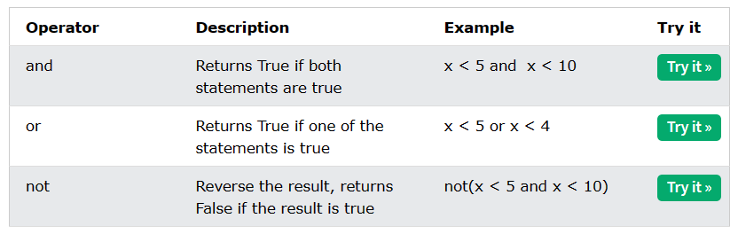
ตัวดำเนินการทางตรรกศาสตร์
ตัวดำเนินการทางตรรกศาสตร์ ใช้ในการรวมคำสั่งแบบมีเงื่อนไข:

Slide 17
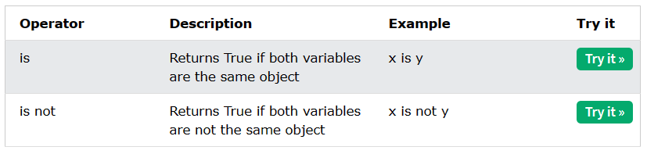
ตัวดำเนินการประเมินหาค่าความจริง
ตัวดำเนินการประเมินหาค่าความจริง ใช้เพื่อเปรียบเทียบอ็อบเจ็กต์ ไม่ใช่ว่าเท่ากัน แต่จริง ๆ แล้วเป็นอ็อบเจ็กต์เดียวกันโดยมีตำแหน่งหน่วยความจำเดียวกัน:

Slide 18
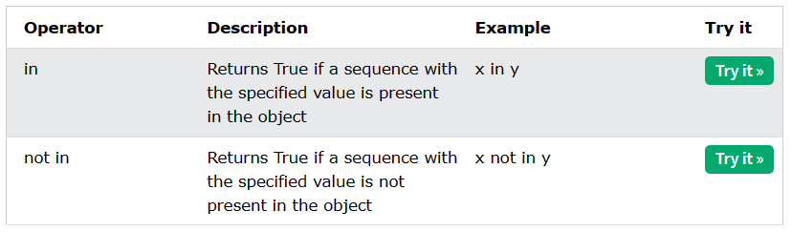
ตัวดำเนินการตรวจสอบการเป็นสมาชิก
ตัวดำเนินการตรวจสอบการเป็นสมาชิก ใช้เพื่อทดสอบว่ามีข้อมูลที่ระบุอยู่ในออบเจ็คหรือวัตถุหรือไม่:

Slide 19
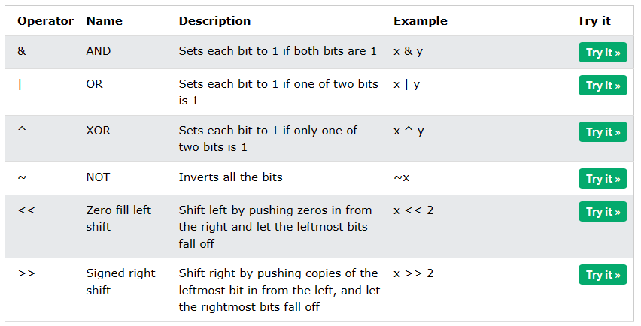
ตัวดำเนินการเปรียบเทียบบิต
ตัวดำเนินการเปรียบเทียบบิต ใช้เพื่อเปรียบเทียบตัวเลข (ไบนารี):

Slide 20
คำสั่งโครงสร้างการควบคุม
คำสั่ง | หน้าที่ | รูปแบบการเขียน
if | ทำการตรวจสอบนิพจน์เงื่อนไข ถ้าผลการตรวจสอบเป็นจริงคำสั่งหรือชุดคำสั่งที่อยู่ภายในคำสั่ง if จะทำงาน | if (condition): #statement(s)
if-elif-else | เป็นคำสั่งที่สามารถกำหนดนิพจน์เงื่อนไขได้หลายนิพจน์ ส่วน else (ถ้ามีอยู่) จะถูกดำเนินการหากนิพจน์เงื่อนไขในคำสั่ง if ทั้งหมดมีผลการตรวจสอบเป็นเท็จ | if (condition1) : #do Thing A elif (condition2): #do Thing B else : #do Thing C

Slide 21
คำสั่งโครงสร้างการควบคุม
คำสั่ง | หน้าที่ | รูปแบบการเขียน
while | ทำการวนลูปอย่างต่อเนื่องและไม่จำกัดจนกว่าผลการตรวจสอบนิพจน์เงื่อนไขจะเป็นเท็จ | while (condition): #statement (s)
for | ถูกใช้เพื่อทำซ้ำกลุ่มคำสั่งที่อยู่ในลูป | for x in data #statement(s) for x in range(number) #statement(s)

Slide 22
คำสั่งโครงสร้างการควบคุม
คำสั่ง | หน้าที่ | รูปแบบการเขียน
break | ถูกใช้เพื่อออกจากการวนลูปของคำสั่ง for หรือ while | break
continue | ถูกใช้ข้ามกลุ่มคำสั่งส่วนที่เหลือของการ วนลูป เพื่อไปตรวจสอบนิพจน์เงื่อนไข และดำเนินการทำซ้ำในครั้งต่อไป | continue

Slide 23
ฟังก์ชัน (Function)
ฟังก์ชัน คือบล็อกของโค้ดที่สามารถใช้เพื่อทำงานเฉพาะอย่าง ซึ่งจะทำงานเมื่อมีการเรียกใช้เท่านั้น โดยสามารถส่งข้อมูลที่เรียกว่าพารามิเตอร์ไปยังฟังก์ชันได้ และฟังก์ชันสามารถส่งคืนข้อมูลได้:
ประโยชน์ที่สำคัญของฟังก์ชันคือช่วยลดความซ้ำซ้อนของโปรแกรม นอกจากนี้ยังทำให้ตรวจได้ง่าย
โครงสร้างของฟังก์ชัน
def function-name(type para-1, type para-2, ... , type para-n):
statement-1
statement-2
...
statement-n
return value

Slide 24
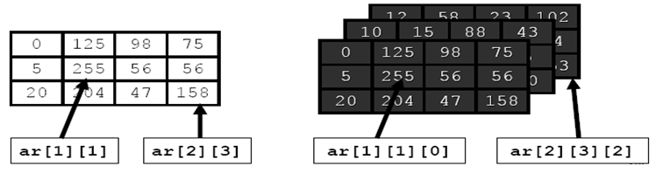
อาร์เรย์
คือ ตัวแปรชุดที่เก็บกลุ่มข้อมูลที่มีค่าหลาย ๆ ค่าภายในตัวแปรตัวเดียว และสามารถเข้าถึงค่าต่างๆ ได้โดยใช้ถึงหมายเลขอินเด็กซ์
ตัวแปรอาร์เรย์มีขนาดตั้งแต่ หนึ่งมิติ สองมิติ และสามมิติ
  อาร์เรย์หนึ่งมิติจะเก็บข้อมูลเพียงหนึ่งแถว
  อาร์เรย์ N มิติถูกใช้เก็บข้อมูลหลายแถว multiple rows

Slide 25
โจทย์โปรแกรม
1. จงเขียนโปรแกรมเพื่อแสดงผลการคำนวณค่าดัชนีมวลกายจากการป้อนค่าน้ำหนัก (kg.) และส่วนสูง (cm.) สูตรคำนวณ ดัชนีมวลกาย = น้ำหนัก / ส่วนสูง² ซึ่งหน่วยของส่วนสูงของสูตรใช้หน่วยเป็นเมตร (m.) โดยมีเงื่อนไขการแสดงผล ดังนี้
  ค่าดัชนีมวลกาย 23.5 ขึ้นไป แสดงว่าอ้วน (ค่ายิ่งมากยิ่งอ้วนมาก) (Fat)
  ค่าดัชนีมวลกาย 18.5-23.4 แสดงว่าปกติ (Normal)
  ค่าดัชนีมวลกายต่ำ 18.5 ลงมา แสดงว่าผอม (ค่ายิ่งน้อยยิ่งผอมมาก) (Thin)
Input | Output
54 157 | BMI = 21.91 You.are Normal
68 155 | BMI = 28.30 You.are Fat.

Slide 26
โจทย์โปรแกรม
2. จงเขียนโปรแกรมวนรอบตรวจสอบหาค่าต่ำสุดและสูงสุด จากการรับค่าจากผู้ใช้จำนวน 10 จำนวน และแสดงผล ว่าค่าใดเป็นค่าต่ำสุด ค่าใดเป็นค่าสูงสุด ซึ่งมีการทำงานดังตาราง
Input | Output
​65 98 23 3 456 78 -6 253 72 45 | -6​ 456

